Slide 1
Polimorfismo
Professor: João Keslei

Slide 2
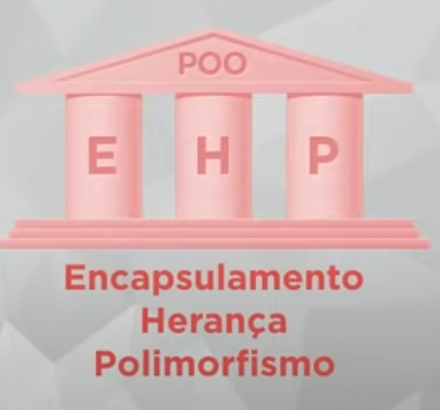
Permite que um mesmo nome represente vários comportamento diferentes.

Slide 3


Tipos de Polimorfismo
Existem 4 na bibliografia que eu uso, mas para estudo vamos vê os dois principais.

Slide 4
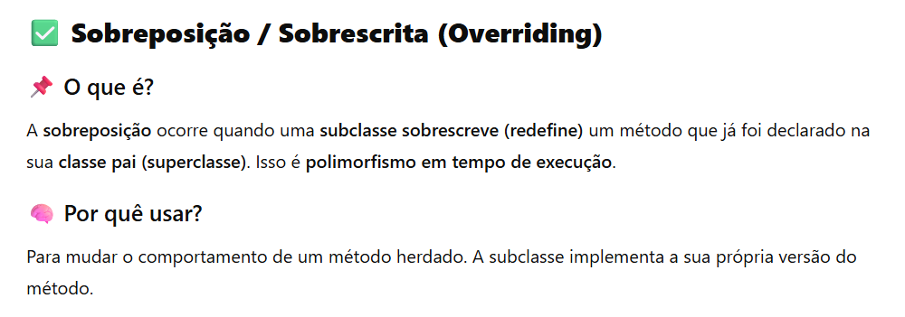

Slide 5
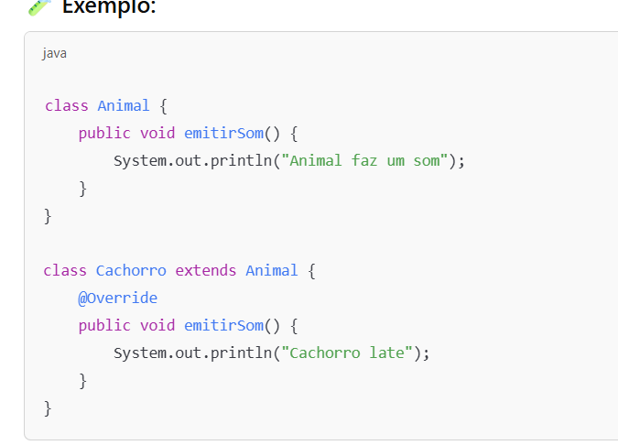

Slide 6
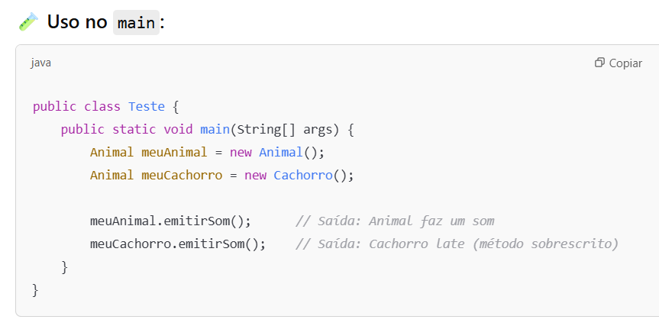

Slide 7
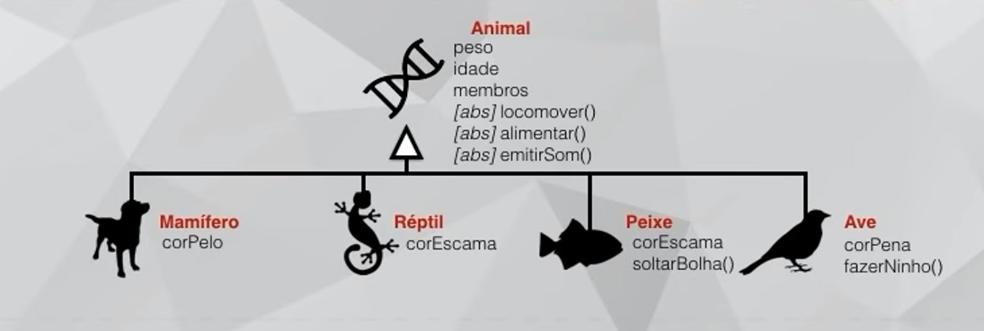
Sobreposição
Classe abs
Se tenho métodos abstratos a classe vai ser abstrata.

Slide 8
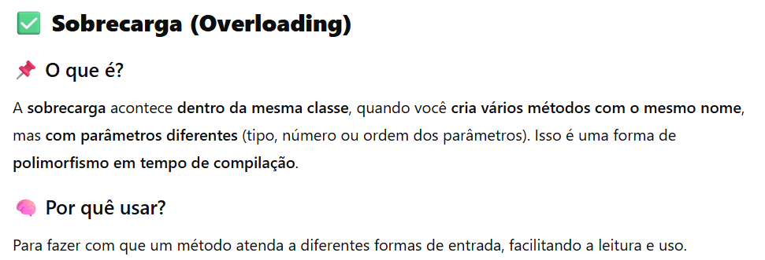

Slide 9
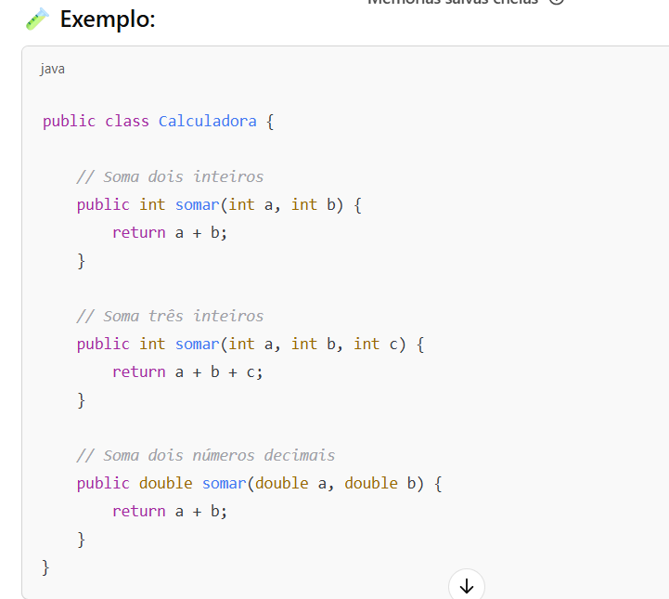


Slide 10
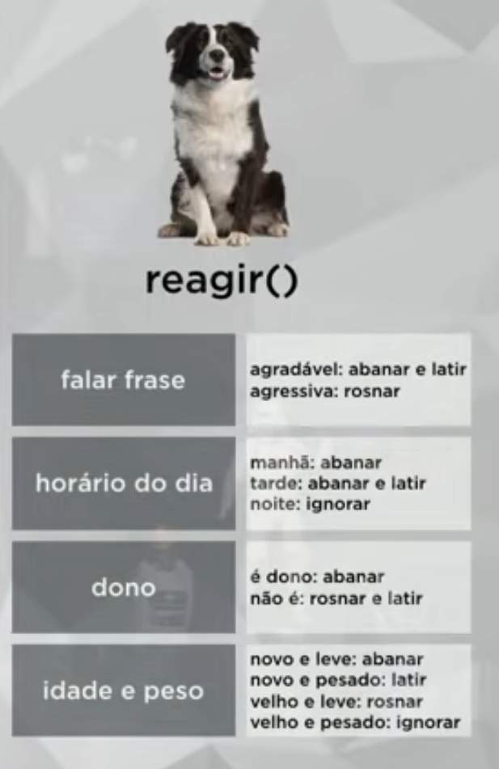
Polimorfismo de Sobrecarga

Slide 11
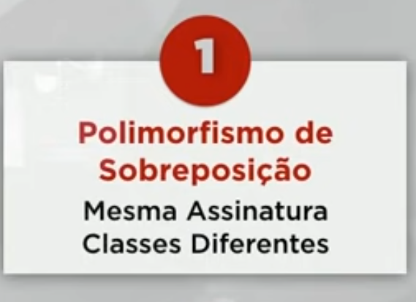
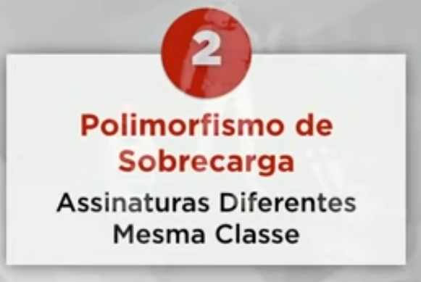
Polimorfismo

Slide 12


Slide 13
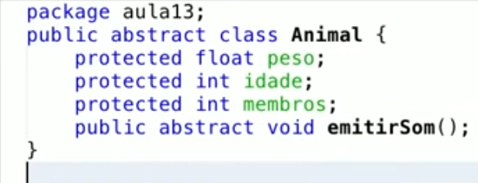
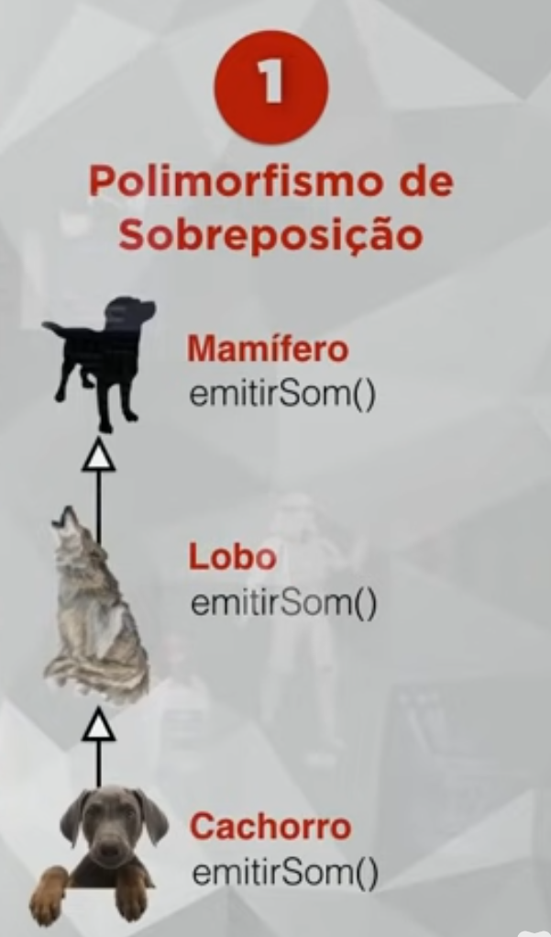
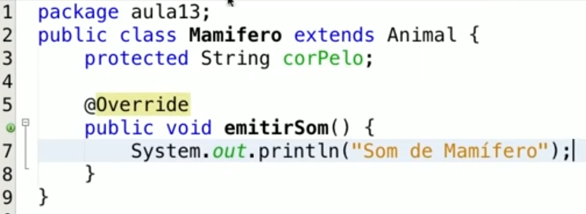


Slide 14
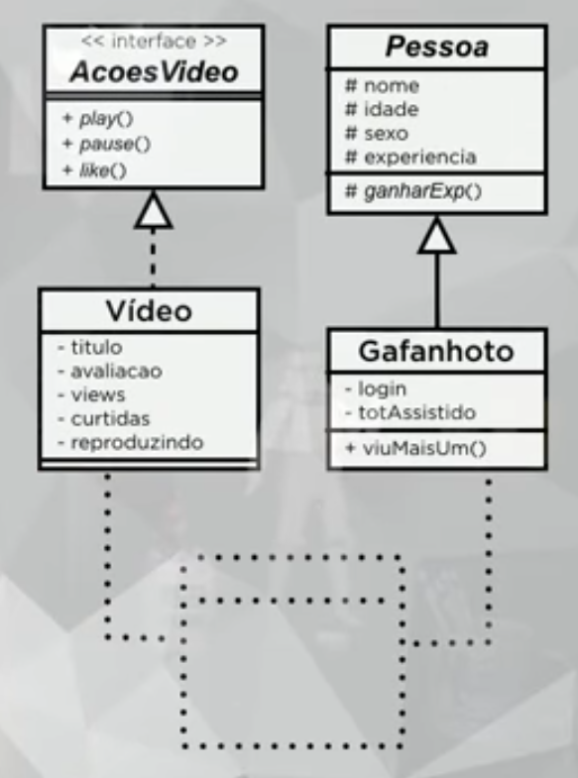
Exercício

Slide 15
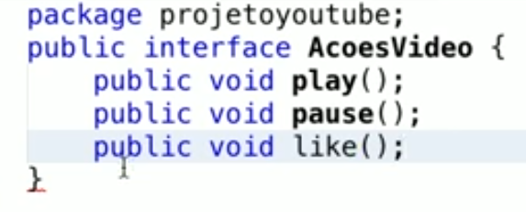
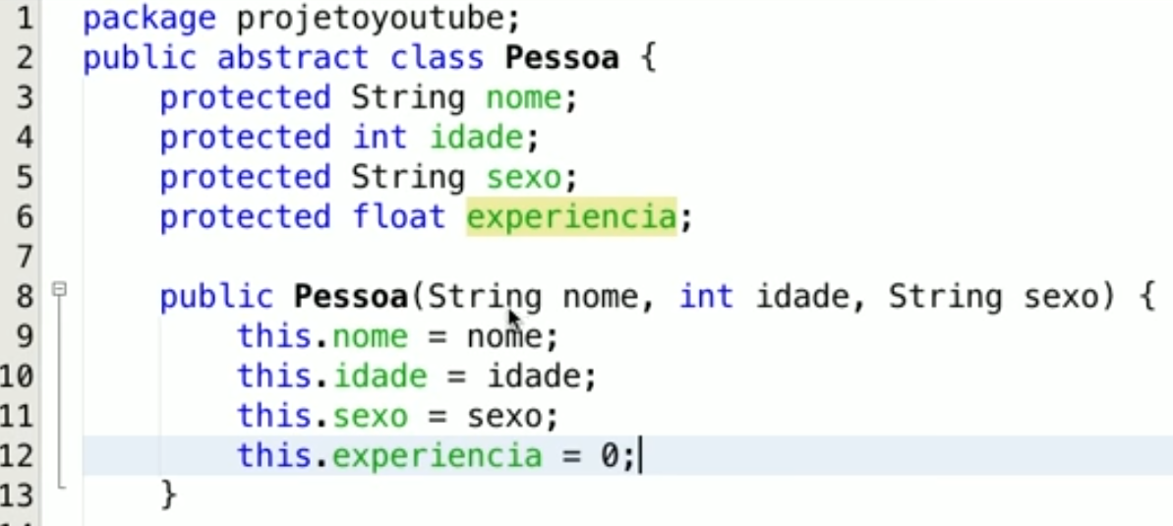
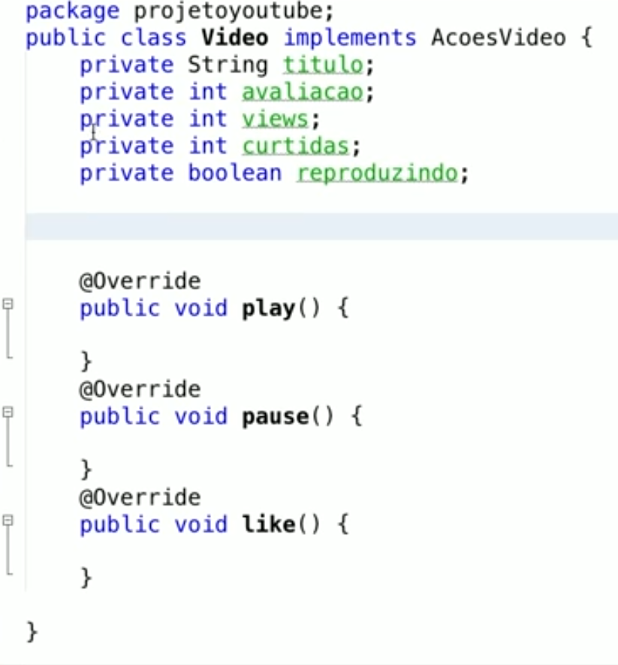


Gerar, Construtor, Getr’s e Setr’s.

Slide 16
